Slide 2

UBND QUẬN DƯƠNG KINH
TRƯỜNG TH ĐA PHÚC
Chào mừng thầy cô về dự giờ
lớp 4^{B}
Môn : Toán
Bài 13: Làm tròn số đến hàng trăm nghìn
Môn: Âm nhạc- Lớp 1
ÔN TẬP ĐÁNH GIÁ CUỐI HỌC KỲ 1 (Tiết 1)
Giáo viên: Lê Thị Quyên
Giáo viên thực hiện: Phạm Thị Hương

Slide 3


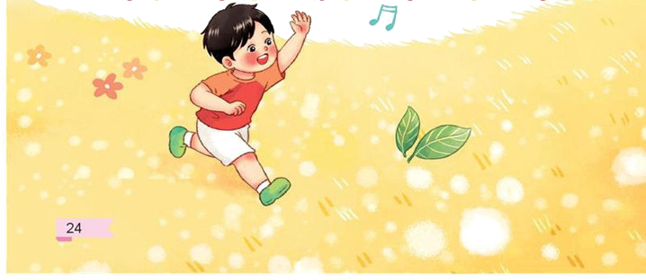

VÒNG TAY BÈ BẠN
Chào mừng quý thầy cô các em học đến với tiết âm nhạc

Slide 4
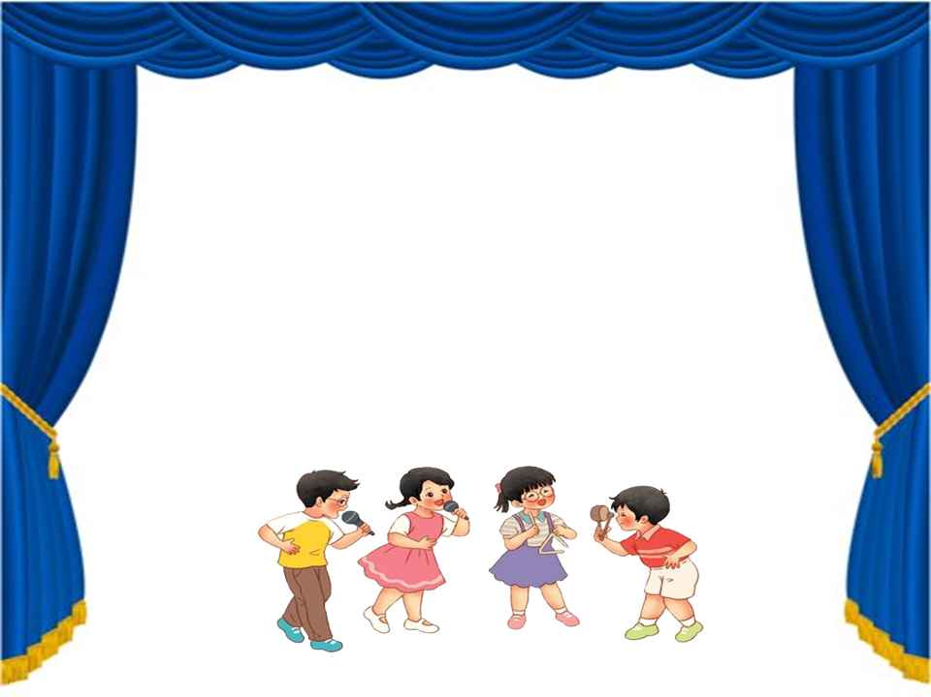
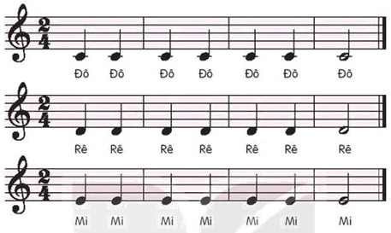
KHỞI ĐỘNG
- GV đánh đàn và đọc lại các tên nốt.
? Em thấy tên các nốt nhạc ở khuông 1,2,3 như thế nào?
? Khi đọc vang lên, nghe âm thanh ở khuông nào vang lên cao nhất, ở khuông nào vang lên thấp nhất?

Slide 5
Trò chơi: Vũ điệu âm thanh
- GV chia lớp thành 3 nhóm nhóm 1 tên Đô, nhóm 2 tên Rê. Nhóm 3 tên Mi.
- GV chỉ về phía nhóm nào thì nhóm đó đọc tên nốt được phân công. Chú ý đọc to lần 1, đọc nhỏ lần 2 và ngược lại.
NHÓM 1
NHÓM 2
NHÓM 3

Slide 6
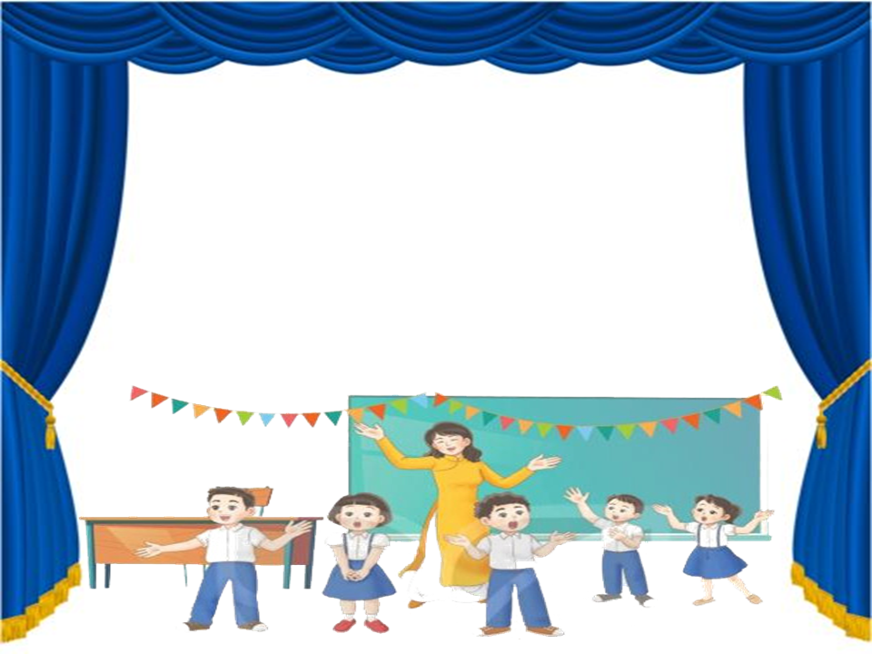
ÂM NHẠC 1
TIẾT 16
ÔN TẬP ĐÁNH GIÁ CUỐI HỌC KỲ 1(Tiết 1)

Slide 7


1.Ôn tập bài đọc nhạc: Ban nhạc Đô-Rê Mi
Ôn đọc nhạc kết hợp làm ký hiệu bàn tay

Slide 8
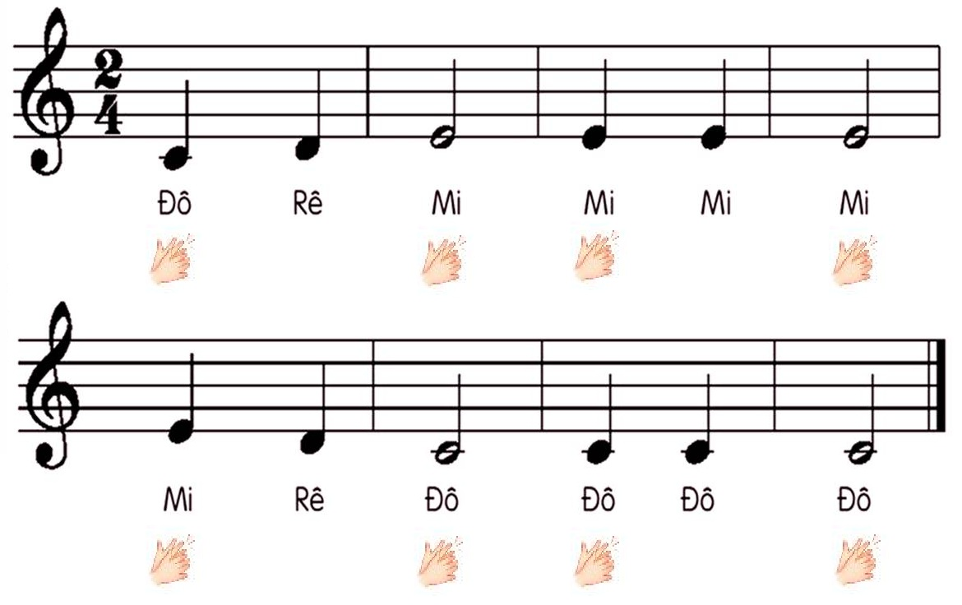
Đọc nhạc kết hợp vỗ tay theo nhịp

Slide 9
- GV yêu cầu HS ôn tập vỗ tay theo 2 mẫu tiết tấu: Miệng đọc, tay vỗ đúng theo nhóm .

Slide 10

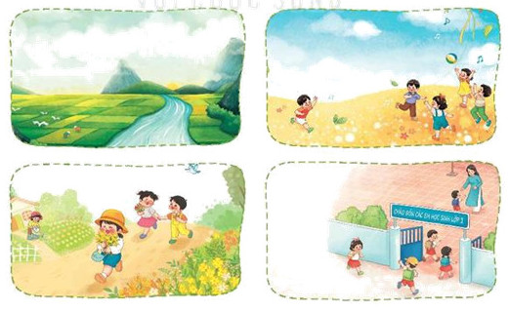
Cho HS xem tranh và nhớ lại tên bài hát đã học.
Tranh 1: Tổ quốc ta.
Tranh 2: Chào người bạn mới đến.
1
2
Tranh 3: Vào rừng hoa.
Tranh 4: Lớp một thân yêu.
3
4

Slide 11
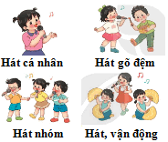
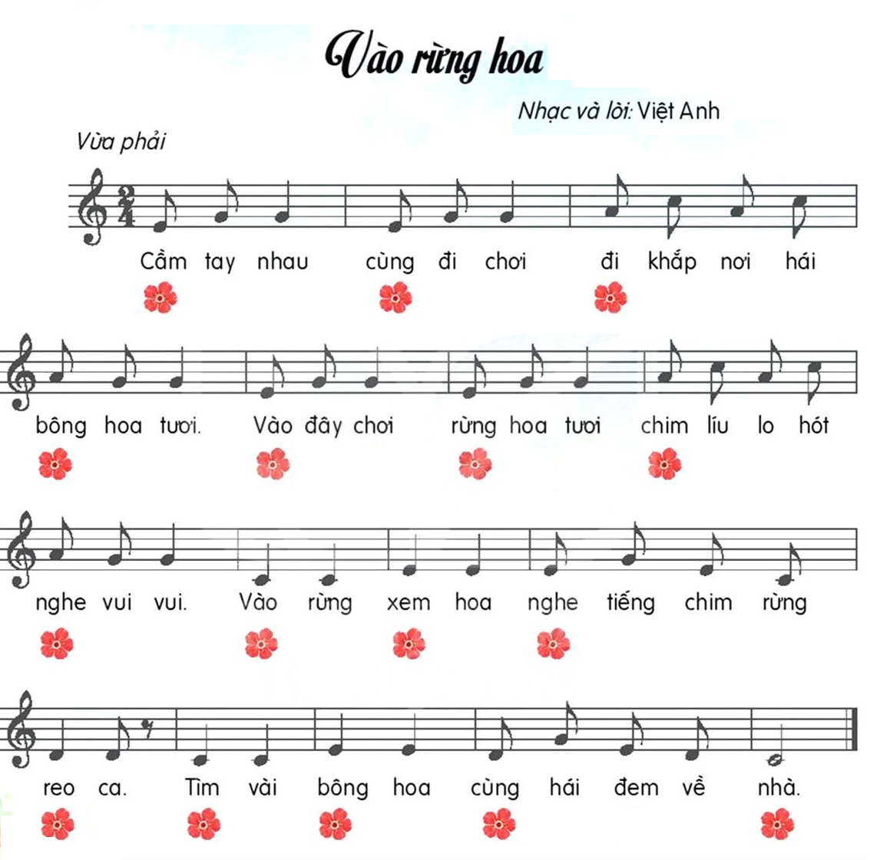
Hoạt động 2: Trình diễn bài hát ở các chủ đề đã học.
Trình diễn 4 bài hát ở các chủ đề cụ thể như sau như sau:
Bài 1: Vào vườn hoa hát gõ đệm theo nhịp

Slide 12
Bài 2:
Tổ quốc ta gọi cá nhân lên hát

Slide 13
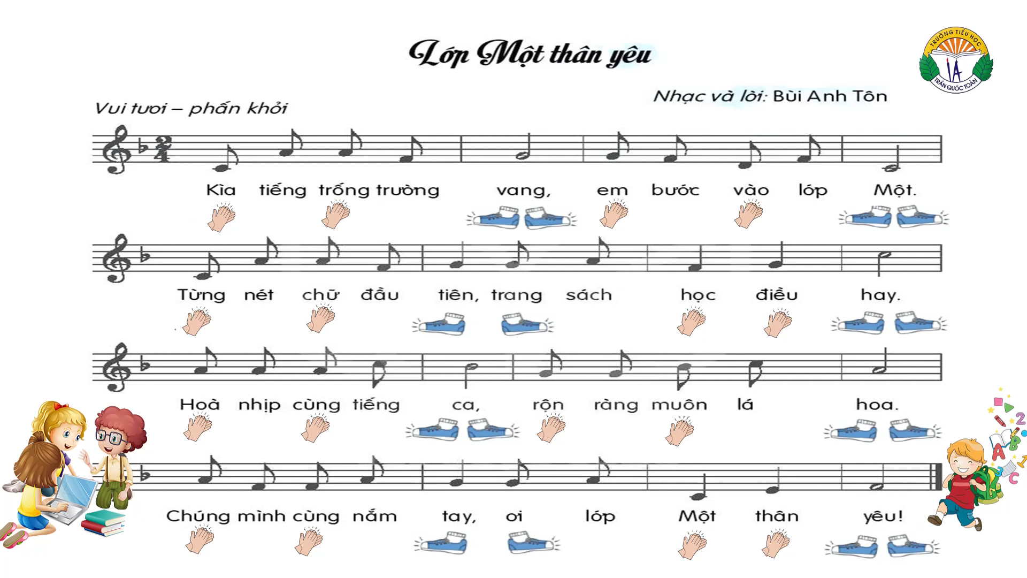
Bài 3: Lớp 1 thân yêu Hát kết hợp bộ gõ cơ thể

Slide 14
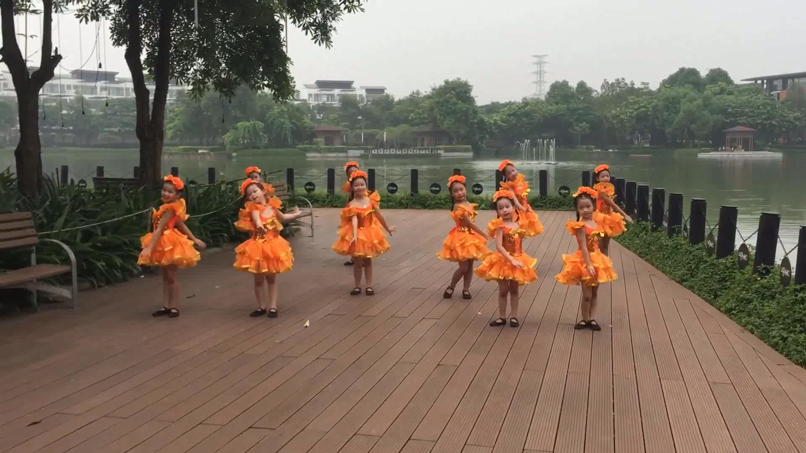
Bài 3: Chào người bạn mới đến xem lại video sau đó hát vận động phụ họa

Slide 15

GIÁO DỤC-CỦNG CỐ-DẶN DÒ

Slide 16


